Slide 1
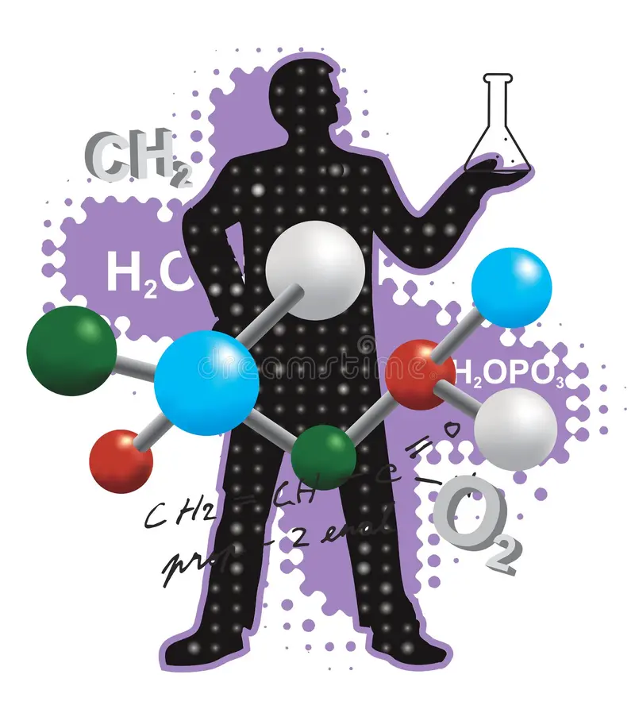
Решение задач повышенного уровня сложности ЕГЭ по химии
Выступление: Бабий Т.М., учитель химии МАОУ «СФМЛ»
Бормотова Н.А., учитель химии МБОУ «СОШ № 196»

Slide 2
Задача № 31-1
Карбонат калия сплавили с оксидом цинка. Выделившийся газ прореагировал с избытком твердого гидроксида натрия. Полученную соль растворили в воде и добавили раствор хлорида алюминия. Образовавшийся при этом осадок отделили и поместили в раствор гидроксида калия. Напишите молекулярные уравнения четырех описанных реакций.
K₂CO₃ + ZnO = K₂ZnO₂ + CO₂
CO₂ + 2NaOH = Na₂CO₃ + H₂O
3Na₂CO₃ + 2AlCl₃ + 3H₂O = 2Al(OH)₃ + 3CO₂ + 6NaCl
Al(OH)₃ + KOH = K[Al(OH)₄]
https://stepenin.ru/tasks/common/test573/101

Slide 3
Задача № 31-2
К раствору дигидрофосфата кальция добавили избыток раствора гидроксида калия. Образовавшийся осадок отделили, высушили и нагрели с кремнеземом и углем. Полученное простое вещество вступило в реакцию с хлоратом калия. Полученную соль растворили в воде и подвергли электролизу. Напишите молекулярные уравнения четырёх описанных реакций.
1) 3Ca(H₂PO₄)₂ + 12KOH = Ca₃(PO₄)₂ + 4K₃PO₄ + 12H₂O 2) Ca₃(PO₄)₂ + 3SiO₂ + 5C = 3CaSiO₃ + 5CO + 2P 3) 6P + 5KClO₃ = 3P₂O₅ + 5KCl 4) 2KCl + 2H₂O = H₂ + Cl₂ + 2KOH (электролиз)

Slide 4
Задача № 32-1
https://stepenin.ru/tests/common/test544/94

Slide 5
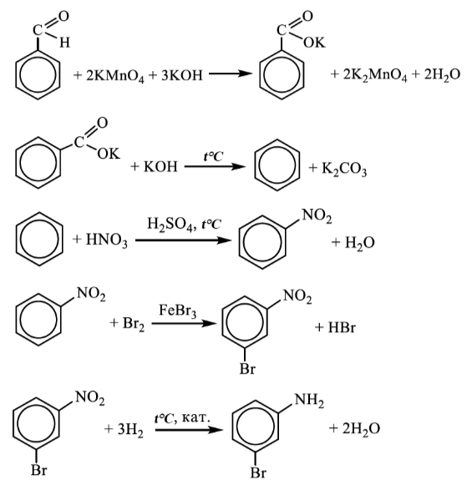
Задача № 32-2
https://stepenin.ru/tests/common/test544/202

Slide 6
Задача № 33-1
При сгорании 3,045 г органического вещества А образуется 5,61 г углекислого газа, 1,35 г воды, 168 мл (н.у.) азота и 1,035 г карбоната калия. Вещество А образуется при взаимодействии органического вещества Б с гидроксидом калия. Известно, что в молекуле вещества Б азотсодержащая функциональная группа находится в α-положении по отношению к кислородсодержащей, а в ароматическом кольце замещен только один атом водорода. На основании данных задачи:
Произведите необходимые вычисления и установите молекулярную формулу неизвестного вещества А. Указывайте единицы измерения искомых физических величин.
Составьте структурную формулу неизвестного вещества А, которая однозначно отражает порядок связи атомов в его формульной единице.
Напишите уравнение реакции получения вещества А из вещества Б и гидроксида калия (используйте структурные формулы органических веществ).
https://stepenin.ru/tasks/chem-variants/test4178/33

Slide 7
Общая формула вещества – C_{a}H_{b}O_{c}N_{d}K_{e}
n(CO₂) = n₁(C) = m : M = 5,61 : 44 = 0,1275 моль
n(H₂O) = m : M = 1,35 : 18 = 0,075 моль
n(H) = 2n(H₂O) = 0,15 моль
n(N₂) = V : V_{M} = 0,168 : 22,4 = 0,0075 моль
n(N) = 2n(N₂) = 0,015 моль
n(K₂CO₃) = m : M = 1,035 : 138 = 0,0075 моль
n(K) = 2n(K₂CO₃) = 0,015 моль
n_{всего}(CO₂) = 0,1275 + 0,0075 = 0,135 моль
m(O) = 3,045 – 0,135 · 12 – 0,15 · 1 – 0,015 · 14 – 0,015 · 39 = 0,48 г
n(O) = m : M = 0,48 : 16 = 0,03 моль
a : b : c : d : e = 0,135 : 0,15 : 0,03 : 0,015: 0,015 = 9 : 10 : 2 : 1 : 1
Молекулярная формула – C₉H₁₀O₂NK

Slide 8
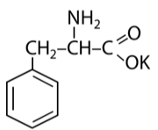
Задача № 33-1
Структурная формула:
Уравнение реакции:

Slide 9
Задача № 33-2
При сгорании 8,775 г органического вещества А получили 8,4 л углекислого газа (н.у.), 0,84 л азота (н.у.) и 7,425 г воды. При нагревании с водным раствором гидроксида калия данное вещество подвергается гидролизу, продуктами которого являются соединение состава С₂H₄NО₂K и вторичный спирт.
На основании данных условия задачи:
1) проведите необходимые вычисления и установите молекулярную формулу органического вещества; 2) составьте структурную формулу вещества , которая однозначно отражает порядок связи атомов в его молекуле; 3) напишите уравнение реакции гидролиза исходного вещества в растворе гидроксида калия (используйте структурные формулы органических веществ).

Slide 10
n(C) = n(CO2) = 8,4 л / 22,4 л/моль = 0,375 моль
n(H) = 2n(H2O) = 2 * (7,425 г / 18 г/моль) = 0,825 моль
n(N) = 2n(N2) = 2 * (0,84 л / 22,4 л/моль) = 0,075 моль
m(O) = 8,775 г - 0,375 моль * 12 г/моль - 0,875 моль * 1 г/моль - 0,075 моль * 14 г/моль = 2,4 г
n(O) = 2,4 г / 16 г/моль = 0,15 моль
n(C) : n(H) : n(O) : n(N) = 0,375 : 0,825 : 0,15 : 0,075 = 5 : 11 : 2 : 1
1) Молекулярная формула вещества C₅H₁₁O₂N

Slide 11
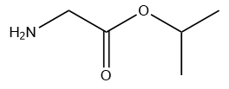
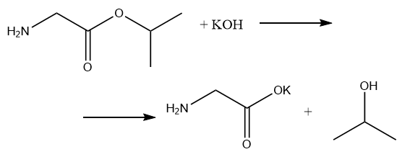
Задача № 33-2
Структурная формула:
Уравнение реакции:
https://3.shkolkovo.online/catalog/2110/54866?SubjectId=11

Slide 12
Задача № 34-1
Навеску хлората калия массой 24.5 г осторожно нагрели. При этом при разложении одной части вещества выделился газ, объём которого составил 1,344 л (н.у.), а другая часть диспропорционировала, некоторая часть вещества не успела разложиться. К остатку в виде хлорида калия прилили 70 мл воды, массовая доля хлорида калия в растворе составила 4.83%. Найдите массовую долю хлората калия в твердом остатке после прокаливания навески хлората калия.
*Задача записана со слов ученика, может чем-то отличается от оригинала!

Slide 13
1) В задаче одна наша навеска массой 24.5 г разделилась на три части:
Рассчитаем общее количество вещества KClO₃ в исходной навеске: n(KClO₃)= m/M = 24,5/122,5 = 0,2 моль
Рассчитаем количество вещества О₂: n(O₂)= V/22,4=1,344/22,4 = 0,06 моль

Slide 14
Заметим, что кислород выделился только при разложении первой (1) части KClO₃, следовательно мы можем найти количество вещества n(KClO₃) 1 часть по уравнению реакции:
n(KClO₃) 1 часть = 0,04 моль

Slide 15
По задаче чтобы найти массовую долю KClO₃ 3 часть, нам надо будет найти ее массу, и соответственно ее количество вещества. Т.к. с этой частью ничего не происходит, то найти ее количество вещества мы сможем, если вычтем из количества вещества начальной навески n(KClO₃)=0,2 моль количество вещества n(KClO₃) 1 часть и n(KClO₃) 2 часть.
n(KClO₃) 3 часть = n(KClO₃) - n(KClO₃) 1 часть - n(KClO₃) 2 часть
Мы уже нашли количество вещества n(KClO₃) 1 часть (=0,04 моль), а n(KClO₃) 3 часть обозначим за х моль:
n(KClO₃) 3 часть = 0,2 - 0,04 - х ❗️отметим это уравнение, мы к нему вернемся!

Slide 16
2) Разберем вторую часть задачи
К остатку в виде хлорида калия прилили 70 мл воды, массовая доля хлорида калия в растворе составила 4.83%"
Определим из чего будет складываться остаток KCl:

Slide 17
По условию задачи нам дана массовая доля ω(KCl) в растворе. Запишем для нее выражение:
Распишем по отдельности m(KCl) и m p-pa (KCl):
m(KCl) = n∙M
m p-pa (KCl) = m(KCl) + m(H₂O)

Slide 18
Рассчитаем количество вещества KCl по двум реакциям:
n(KCl в остатке) = 0,04 + х/4, подставим это выражение в формулу для массы KCl:
m(KCl) = n∙M = (0,04 + х/4)∙ 74,5.

Slide 19
Соберем массы вещества и раствора KCl и подставим все значения в формулу массовой доли KCl:
Решим уравнение и найдем x = 0,03

Slide 20
3) вернемся к отмеченной формуле ❗️, в которой у нас был х:
❗️n(KClO₃) 3 часть = 0,2 - 0,04 - х
Теперь мы можем рассчитать количество вещества n(KClO₃) 3 часть: n(KClO₃) 3 часть = 0,2 - 0,04 - 0,03 = 0,13 моль
и его массу
m(KClO₃) 3 часть =n∙M = 0,13 ∙ 122,5 = 15,9 г

Slide 21
4) Разберем последнее действие в задаче
"Найдите массовую долю хлората калия в твердом остатке после прокаливания навески хлората калия"
Запишем выражение для последнего действия:

Slide 22
Т.к. после прокаливания выделилось одно газообразное вещество, то для нахождения массы твердого остатка после прокаливания необходимо будет вычесть только массу кислорода из массы начальной навески KClO₃:
m (остатка) = m(KClO₃ навеска) - m(O₂)
Рассчитаем массу O₂:
m(O₂) = n∙M = 0,06 ∙ 32 = 1,92 г
m (остатка) = 24,5 - 1,92 = 22,58 г
Рассчитаем массовую долю m(KClO₃) 3 часть в остатке:
Ответ: 70,4%

Slide 23
Задача № 34-2
Массовая доля кислорода в навеске нитрата цинка и нитрата серебра равна 0,3629. Эту навеску прокалили до постоянной массы, и образовался кислород объемом 6,72л. Такую же навеску растворили в 250 мл воды, и добавили 200 мл бромида бария с массовой долей 22,3%. Примите плотность всех растворов за 1г/мл. Найдите массовую долю нитрат-ионов в конечном растворе.
*Задача записана со слов ученика, может чем-то отличается от оригинала!

Slide 24
1) Обозначим n(Zn(NO₃)₂)= x моль, n(AgNO₃)= y моль
Составим первое уравнение из первого предложения "Массовая доля кислорода в навеске нитрата цинка и нитрата серебра равна 0,3629", для этого определим число атомов кислорода в начальных соединениях, а потом найдем количество вещества атомов кислорода и массу атомов кислорода:
Выразим массу нитратов цинка и серебра через x и y:
m(Zn(NO₃)₂)= 189x
m(AgNO₃)= 170y
n(O) = 6x+3y
m(O) = (6x+3y)∙16

Slide 25
Составим первое уравнение с массовой долей атомов кислорода в исходной смеси:
преобразуем уравнение в упрощенный вид: y=2x
2) Напишем реакции "Эту навеску прокалили до постоянной массы, и образовался кислород объемом 6,72л"
2Zn(NO₃)₂ = 2ZnO + 4NO₂ + O₂
2AgNO₃ = 2Ag + 2NO₂ + O₂
Рассчитаем количество вещества кислорода:
n(O₂)= V/22,4=6,72/22,4= 0,3 моль

Slide 26
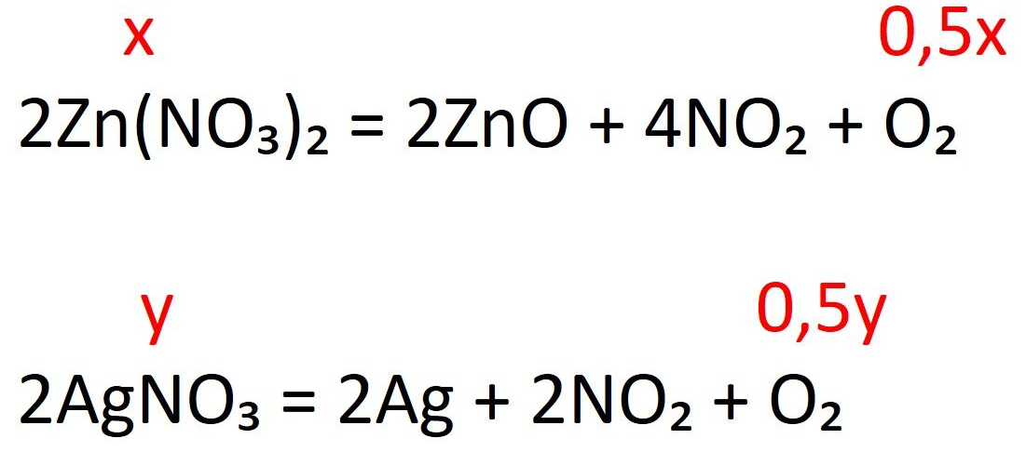
определим количество вещества O₂ по уравнениям реакций:
n(O₂)= 0,5x + 0,5y
составим второе уравнение: 0,5x + 0,5y =0,3
и решим систему из двух уравнений:
n(Zn(NO₃)₂)= 0,2 моль, n(AgNO₃)= 0,4 моль

Slide 27
2) Переходим ко второй части задачи
Реакции "Такую же навеску растворили в 250 мл воды, и добавили 200 мл бромида бария с массовой долей 22,3%"
Zn(NO₃)₂ + BaBr₂ ≠ ❗️отметим, что Zn(NO₃)₂ остается в р-ре!
2AgNO₃ + BaBr₂ = 2AgBr + Ba(NO₃)₂
Рассчитаем массу раствора, массу вещества и количество вещества бромида бария:
m p-pa BaBr₂ = V∙ρ= 200∙1=200 г
m BaBr₂ = m p-pa ∙ ω = 200 ∙ 0,223 = 44,6 г
n(BaBr₂)= m/M=44,6/297= 0,15 моль

Slide 28
Бромид бария в недостатке, поэтому считать будем по нему. Определим сколько прореагировало и осталось AgNO₃, сколько образовалось осадка AgBr и сколько образовалось в растворе Ba(NO₃)₂:
n(AgNO₃) прореаг. =0,3 моль
n(AgNO₃) ост. =0,4 - 0,3 = 0,1 моль
n(AgBr) =0,3 моль
n(Ba(NO₃)₂) =0,15 моль

Slide 29
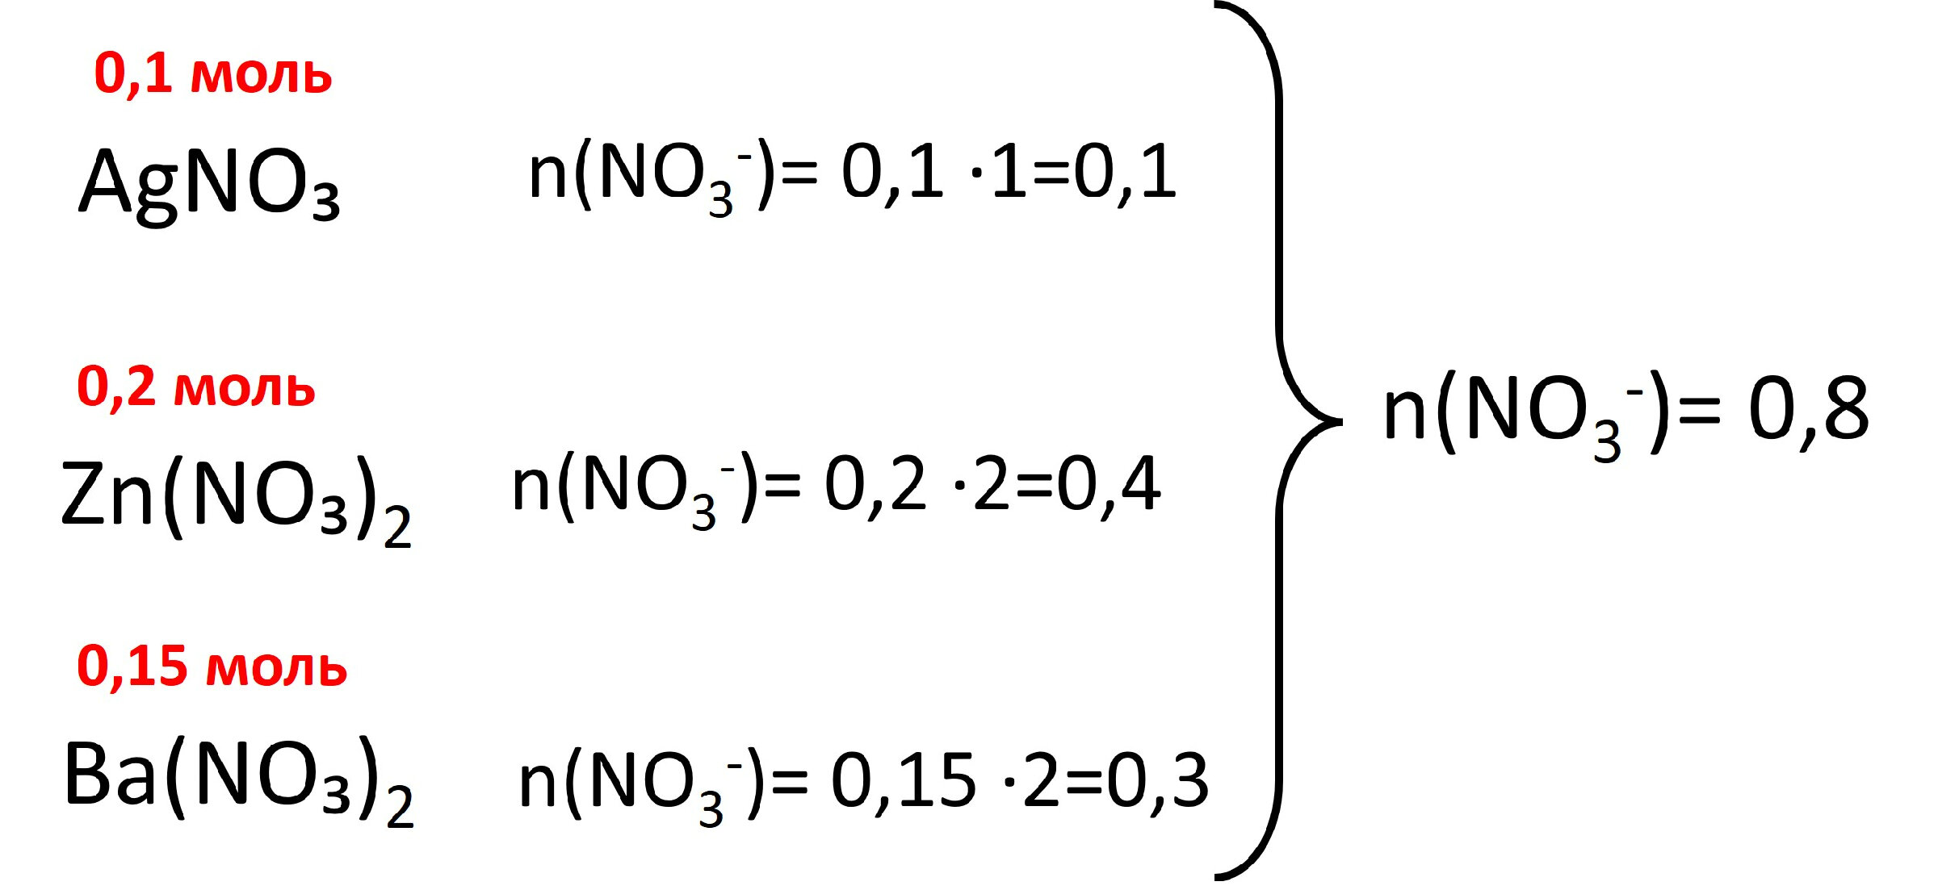
определим количество вещества нитрат-ионов в конечном растворе, соберем из всех соединений с нитрат-ионом, которые остались или образовались в растворе:
n(NO₃⁻)=0,8 моль
Определим массу нитрат-ионов:
m(NO₃⁻)=n ∙ M = 0,8 ∙ 62 = 49,6 г

Slide 30
3) Рассчитаем массовую долю нитрат-ионов в конечном растворе
Для этого рассчитаем массу раствора конечного:
m рр= m(Zn(NO₃)₂) + m(AgNO₃) + m(H₂O) + mрр(BaBr₂) - m(AgBr)
m(Zn(NO₃)₂) = 0,2 ∙189 = 37,8 г
m(AgNO₃) = 0,4 ∙170 = 68 г
m(H₂O) = 250 ∙ 1= 250 г
mрр(BaBr₂) = 200 г
m(AgBr) = 0,3 ∙ 188 =56,4 г
m рр= 37,8 + 68 + 250 +200 - 56,4 = 499,4 г

Slide 31
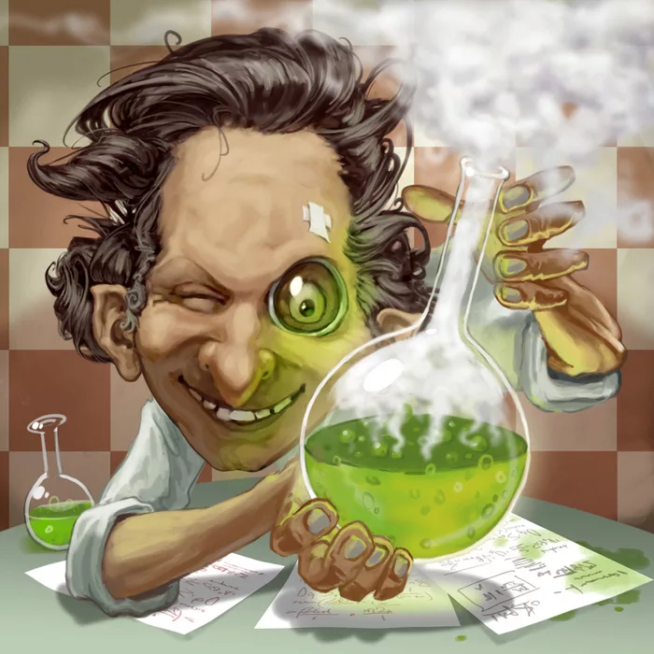
Найдем массовую долю нитрат-ионов в конечном растворе:
ω(NO₃⁻)= 9,9%
Ответ: 9,9%

